Slide 1
现代开源项目分享
OSC 编辑部
罗奇龙
2021-11-22

Slide 2


Android

Slide 3
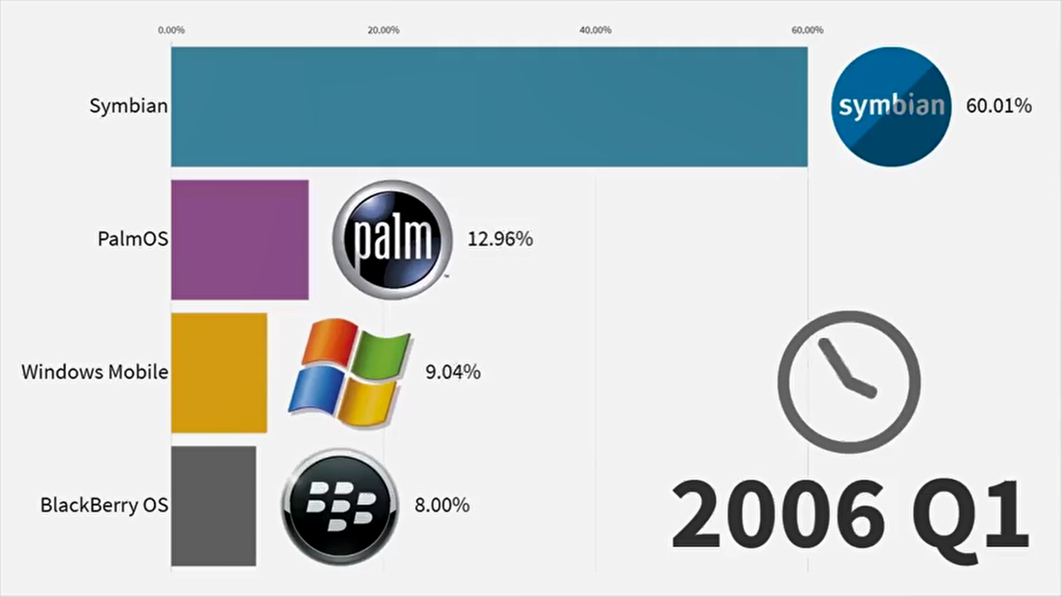

Slide 4
Android 开源背景
2005年8月，时任谷歌CEO埃里克·施密特从 Andy Rubin 手中秘密收购 Android ，进行手机OS研发。
2007，苹果完成了 iPhone、iPad 的研发与发布，以及 OS X系统的开发移植—— iOS 操作系统
2007年1月9日 ，苹果发布了 第一代 iPhone ，iPhone 的市场份额光速攀升，此时 Google 还是苹果的应用程序合作伙伴。
2007年11月，Google 与 84 家硬件制造商、软件开发商及电信营运商组建 OHA (开放手机联盟)，共同研发改良 Android 系统，随后 Google 以 Apache 许可证发布了Android 的源代码。
2008 年 9月， 联盟成员 HTC 推出世界上第一款 Android 手机： T-Mobile G1。

Slide 5
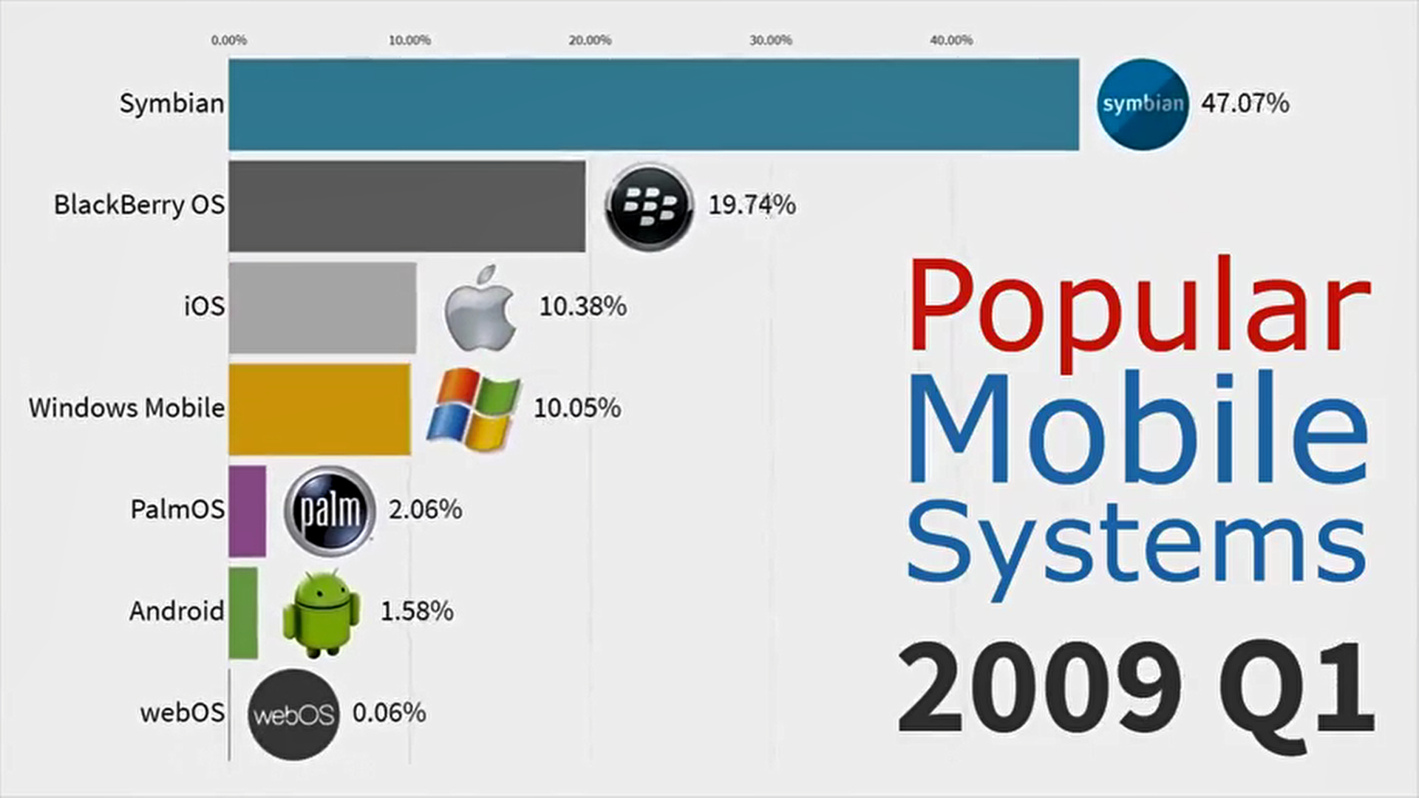
2008 年 9月， HTC 推出世界上第一款安卓手机 T-Mobile G1

Slide 6
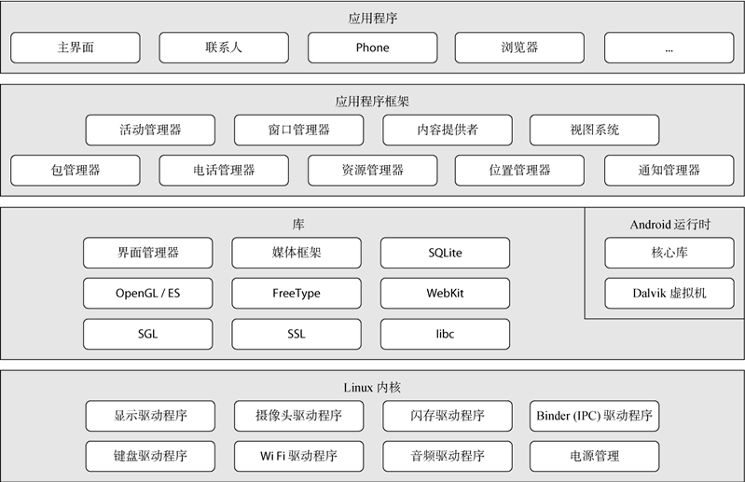
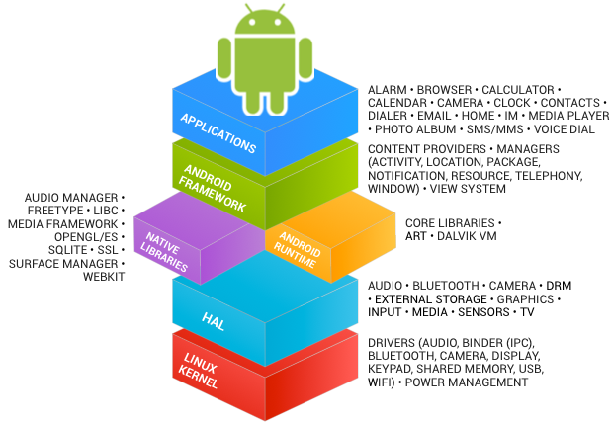
Android ：AOSP + GMS
1
开源：AOSP （Android Open Source Project）
2
闭源：GMS （Google Mobile Service）
AOSP 的归属权是 Apache 基金会，由谷歌对代码进行管理且提供新版本的代码。
谷歌应用套件，包括我们熟知的谷歌地图、Gmail、Youtube 和 Google play 商店等
谷歌的一些底层技术和API，而这些技术和API可以实现移动支付、语音命令和云存储等功能

Slide 7
为什么开源
Android 内核基于 Linux。
不开源没有厂商愿意用 Android，竞争不过 IOS 这个封闭的系统。
谷歌的核心是广告服务，越多人使用 Android 的 GMS 服务，谷歌的搜索入口就更多，广告业务越挣钱。

Slide 8
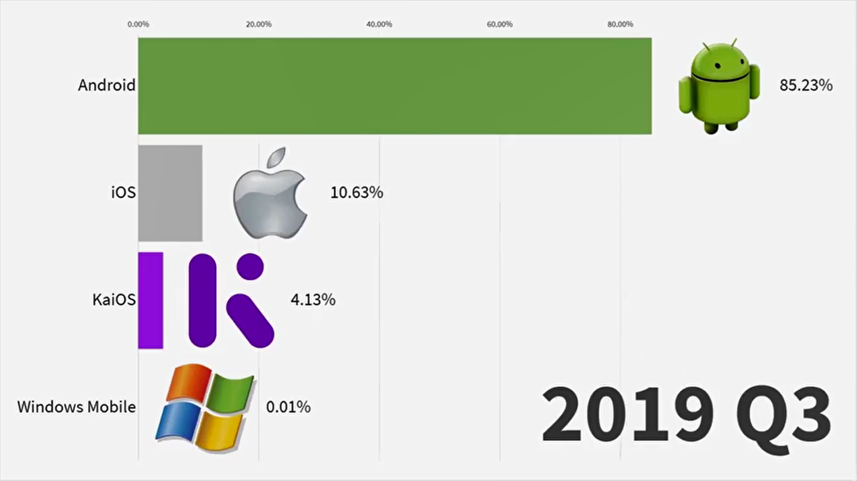

Slide 9


Chromium
Chrome

Slide 10
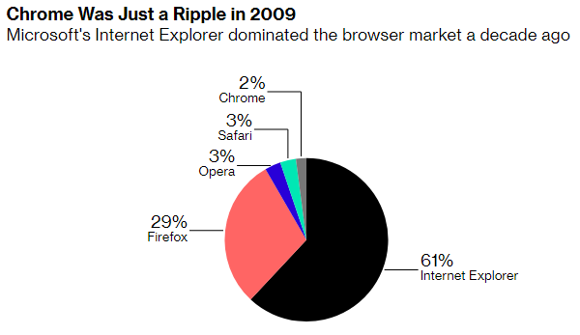

Slide 11
Chromium
Chrome
铬
铬合金
BSD 协议下开源 | Chrome 服务条款下的免费软件
新功能上游测试 | 新功能稳定后才加入
没有崩溃报告跟踪机制 | 崩溃报告跟踪机制
不包含 Google 服务 API | 包含 Google 服务 API
不会自动更新 | 会自动更新

Slide 12
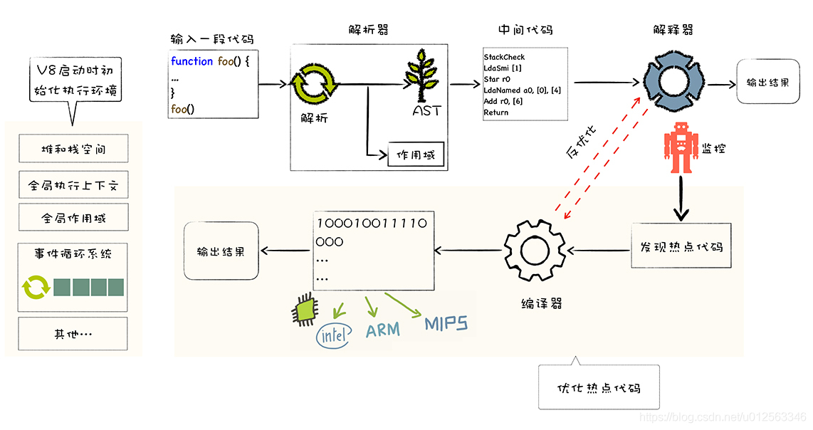
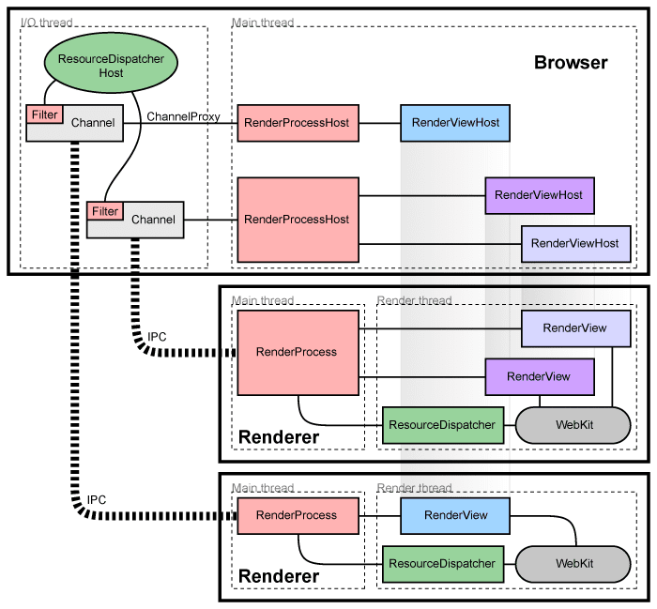
快，稳定，安全，简单
V8 JavaScript引擎
多进程架构
用户体验优化
JIT编译
Omnibox 历史搜寻
垃圾回收机制
Predictor 预测器对象
内联缓存（Inline caches/ICs）
预连接 & 预加载
隐藏类，储存类型转换信息
有 Google 在维护和贡献代码，浏览器厂商只管用就可以，非常省心
BSD协议：可以随意添加自己想要的功能，无需担心代码被强制开源

Slide 13
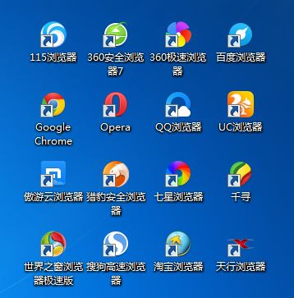
所有浏览器都能流畅跑 google 应用，而不是大家都用 Chrome。

Slide 14
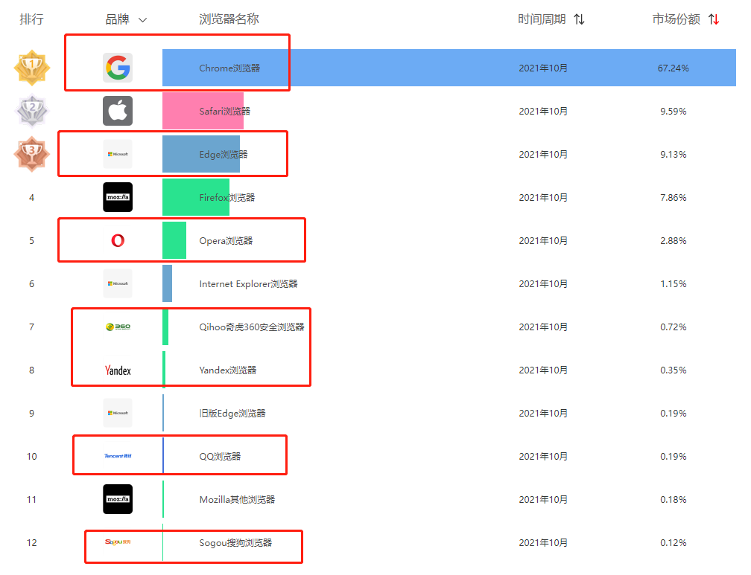

Slide 15
Chrome 成为浏互联网守门人
Chrome 存在数据泄漏问题，谷歌更新说明却不提
https://www.oschina.net/news/105370/chrome-vulnerability-exposes-android-users-to-hacker
禁止第三方Chromium浏览器使用谷歌服务 API
https://www.oschina.net/news/127037/google-removed-3rd-chromium-sync
出于保护用户隐私的目的收集用户隐私
https://www.oschina.net/news/135369/chrome-start-test-floc

Slide 16
Github

Slide 17
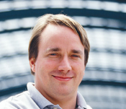


Github 的产生
2005 年， BitKeeper 不让用 ，linus 写了 Git ，用于 Linux 版本控制
+
Rails 框架 和 Node.js 社区 开始使用 Git
Tom Preston-Werner
Chris Wanstrath
PJ Hyett
Scott Chacon
2008 年 4 月，由
开发的 Github 开始进入测试
2012 年 7 月，收获 1 亿风险投资，进入大众视线。
2018 年 6 月 4 日，微软宣布收购 GitHub，2018 年 10 月 26 日完成收购
如今超 7300 万开发人员和超 2 亿个存储库

Slide 18
https://github.com/shoumenchougou/share-meeting

Slide 19
微软成为 GitHub 的重要用户
.NET Core
MS Build
PowerShell
PowerToys
Visual Studio Code
Windows Calculator
Windows Terminal
2018 年 6 月 4 日 微软宣布收购 GitHub，2018 年 10 月 26 日完成收购

Slide 20

Visual Studio Code

Slide 21
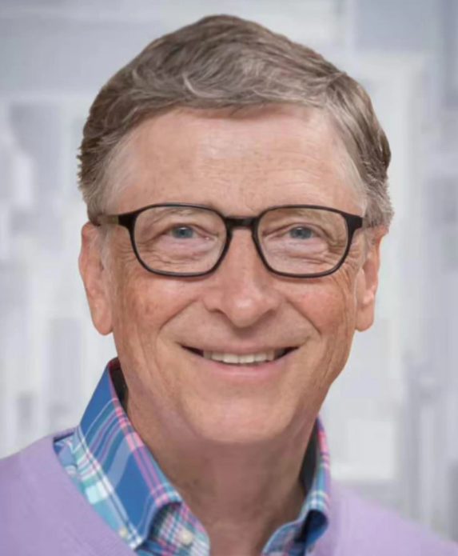
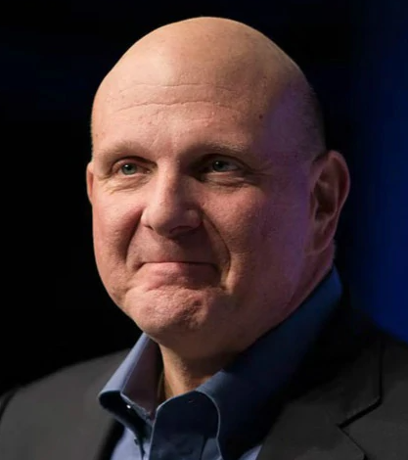
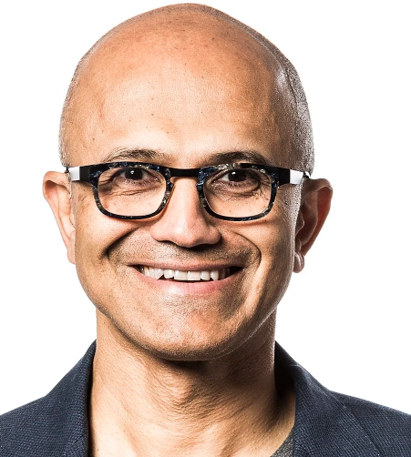
微软历任CEO
比尔·盖茨
1975年4月-2000年1月
任职 25 年，
有名的“公开信”
2000年1月-2014年2月,
史蒂芬·鲍尔默
“Linux 是毒瘤”，执掌微软期间用各种手段打压 Linux
鲍尔默退休的消息一经传出，微软股价就上涨了近9%。
2014年2月至今，
萨提亚·纳德拉，微软Azure云服务
“微软爱 Linux！”，自2014年上任以来不断拥抱开源
四年间不断刷新微软市值，在 2018 年一举夺下全球市值榜第一。

Slide 22
2015 年 4 月 29 ，由微软在 2015 开发者大会上首次公布
2015 年 11 月 18 日，Visual Studio Code 的源代码在 MIT 许可下发布
Github
版本控制
VS CODE
源代码控制
Azure
云服务器

Slide 23
开源目的
在新领域夺取关注度，形成行业标准，吸引人才
与现有的项目结合，形成良好的组合生态
集社区的力量改进产品，形成正反馈
为核心业务服务
增加开发者体验，改善风评

Slide 24
谢谢观看

